Slide 1

FIREFOX

Slide 2
USABILIDAD Y FUNCIONALIDADES
Barra de direcciones. inteligente
Interfaz de usuario simplificada.
Cambiar fácilmente de una pestaña a otra.
Seguridad del usuario.
Tiempos de carga cortos y alta velocidad.
Sincronización de contraseñas,
marcadores, etc.
- Gestor de contraseñas.
- Autocompletar formularios.
- Funciones de búsqueda simplificadas.
Corrector ortográfico.
- Sistema de marcadores con un solo clic.
Marcadores dinámicos que se
actualizan durante el inicio del
navegador automáticamente a través
de RSS.

Slide 3
VELOCIDAD
Firefox empezará a ejecutar los motores de
renderización del navegador, y el propio Shell,
como procesos separados. Además, esto también
implicará que si contamos con varias pestañas
abiertas y una de ellas sufre un error o se queda
colgada, no afectará a todo el navegador.

Slide 4
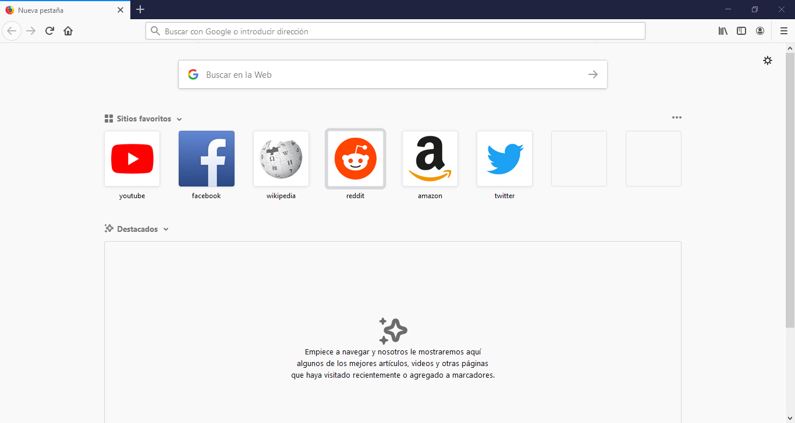
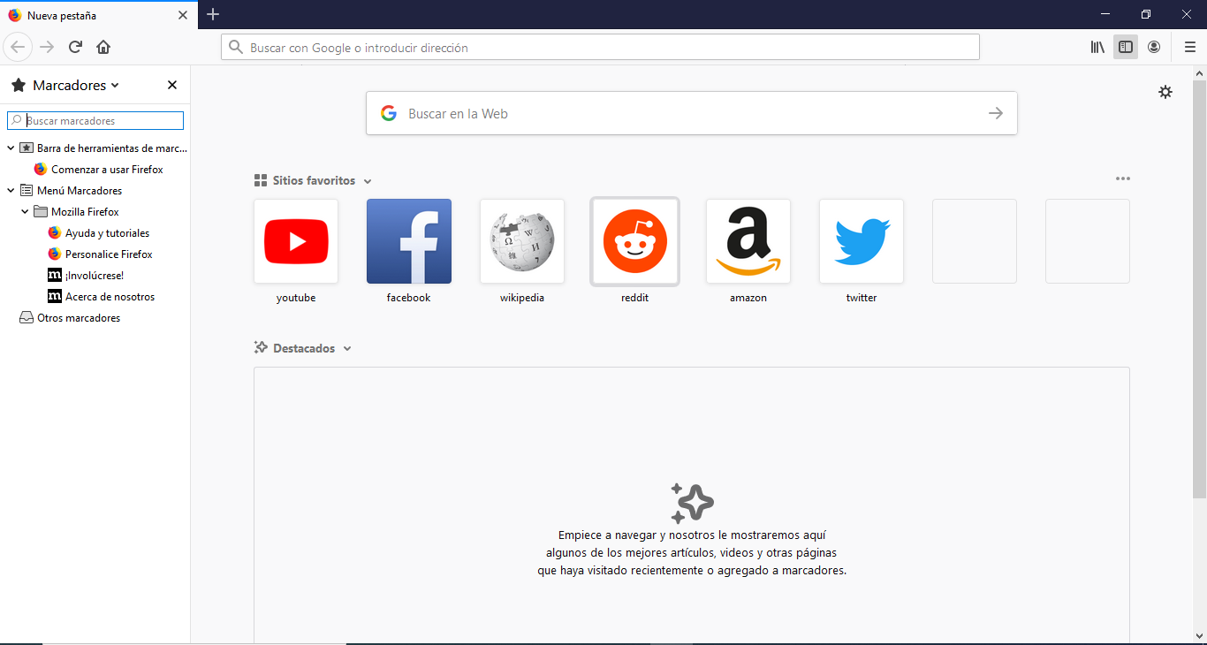
INTERFAZ
Interfaz amigable, viendo las paginas mas visitadas normalmente.
Vemos de forma sencilla los marcadores y podemos configurar los que queremos que aparezca en la barra principal.

Slide 5
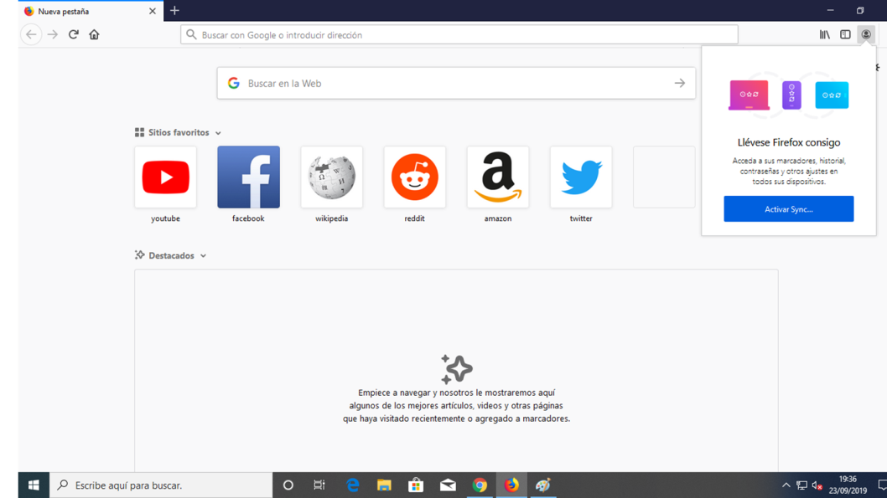
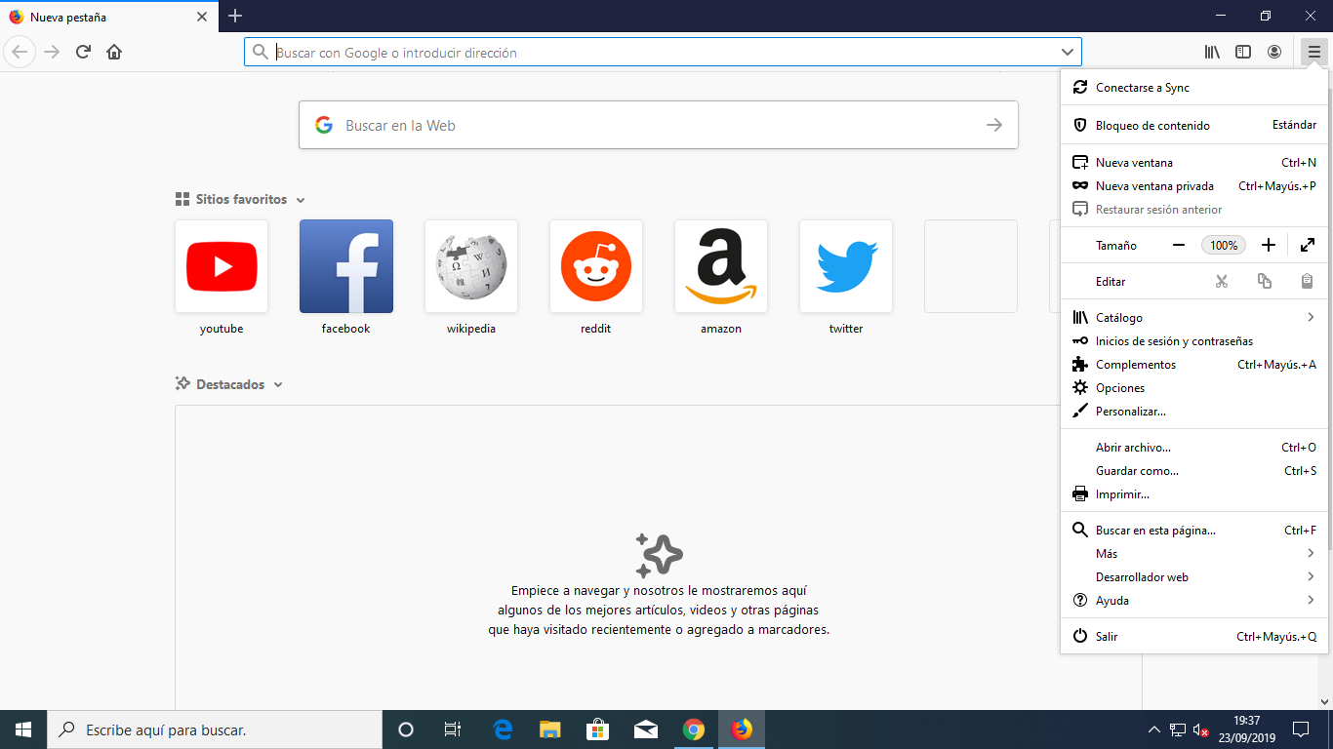
Así se desplegarían todas las demás opciones tales como borrar historial personalizar la interfaz o añadir plugins.
Facilita el trabajo conectando todos nuestros dispositivos para tener los marcadores en todos ellos.

Slide 6
Herramientas desarrollo
Es el navegador elegido por la mayoría de desarrolladores:
- Diferentes tipos de herramientas de desarrollo
- Rápido, estable y fácil de usar
- Cambios in situ
- Pruebas

Slide 7
Firefox tiene una extensa variedad de herramientas para desarrolladores de las cuales veremos unos ejemplos:
- Borrador
- Editor de Estilos
- Fontanello
- Red

Slide 8
Borrador
Esta herramienta te permite editar grandes trozos de código JavaScript para luego ejecutarlo de varias formas dependiendo de cómo desees utilizar el resultado.
Menú > Desarrollador Web > Borrador

Slide 9
Editor de Estilos
El editor de estilos permite:
- Ver y editar todas las hojas de estilo asociadas con una página.
- Crear nuevas hojas de estilo y aplicarlas a una página.
- Importar hojas de estilo existentes y aplicarlas en la página.

Slide 10
Fontanello
Con esta herramienta podremos saber el tipo de fuente que está usando cualquier web para así implementarla en la nuestra.
Para acceder a esta herramienta nos las descargaremos desde:
Menú > Desarrollador Web > Obtener mas herramientas

Slide 11
Red
Con esta herramienta podremos observar las respuestas de contenido HTML, es decir, con esta herramienta podremos pre visualizar las redirecciones y comprobar si existe información importante.
Para acceder a esta herramienta nos iremos a:
Menú > Desarrollador Web > Red

Slide 12

ACTIVIDAD REALIZADA POR LORENA MARTÍNEZ, ANTONIO JESÚS ROJAS, JAVIER MACHUCA, MAXIMO MADRONA Y ÁLVARO MANSO.

